Slide 1
CEPC BBA 工作计划
崔小昊
2026/03/05

Slide 2
BBA三种算法
1. 传统基于慢校正子和闭轨测量的算法；
2. 基于turn-by-turn BBA FA数据的算法；
3. 发展新的算法

Slide 3
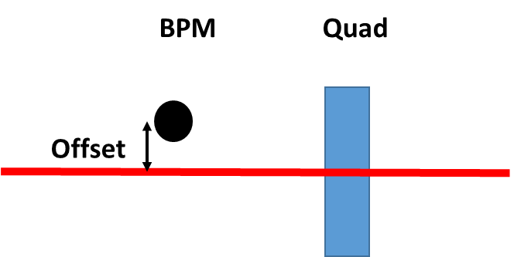
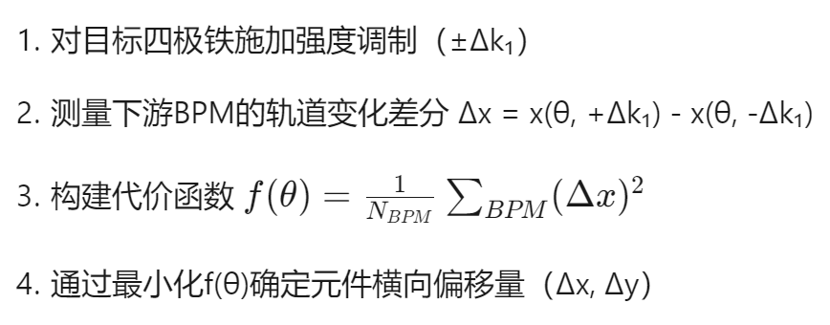
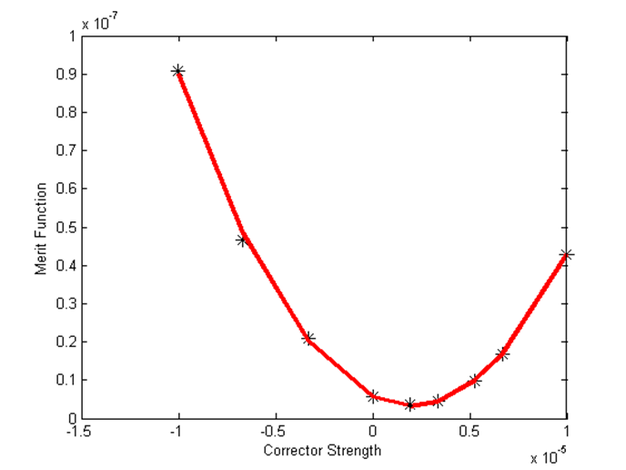
1.传统基于闭轨和慢校正子的BBA

Slide 4
1.传统基于闭轨和慢校正子的BBA
算法需求：
BPM闭轨分辨率 | ~1 μm | 直接影响BBA精度
轨道校正精度 | RMS X/Y ~10 μm | 算法全局校正
局部闭轨凸轨（COB） 四极铁电源调节精度 | 10 μrad级角度控制 Dk/k ~ 1E-4 | 隔离相邻元件影响

Slide 5
1.传统基于闭轨和慢校正子的BBA
优点：
1. 该算法最成熟，已在大量加速器上得到应用，BEPCII和HEPS均有应用；
2. 目前，该算法的测量精度最高；
3. 该算法对加速器硬件没有特殊要求；
缺点：
该算法测量速度慢，按HEPS经验，单个BPM 水平/垂直两方向测量需要5min左右；
按照HEPS经验，目前该算法BPM offset测量精度~30μm左右
该算法需要较大幅度调解校正子，对循环束流影响较大；
该算法基于线性假设，受环中非线性效应影响；

Slide 6
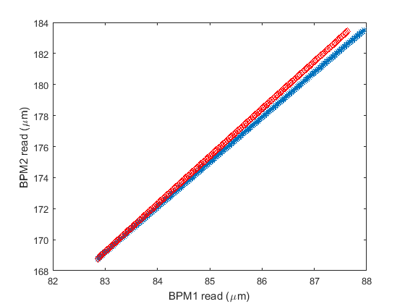
2.基于AC校正子和BPM FA数据的快速BBA算法
选择一校正子，做AC激励；
通过逐圈BPM 数据得到全环BPM的Fast Acquisition (FA)读数，BPM1的FA读数，同BPM2的FA读数呈线性关系；
改变临近四极铁的强度；
BPM1的FA读数，同BPM2的FA读数得到另一线性关系；
两组数据进行线性拟合，直线交点为BPM offset。

Slide 7
2.基于AC校正子和BPM FA数据的快速BBA算法
算法需求：
环中需要若干可以产生几十Hz量级可变频率AC激励的快校正子；
所有BPM需要提供~至少1000圈FA数据到控制系统；

Slide 8
2.基于AC校正子和BPM FA数据的快速BBA算法
优点：
1. 该算法较成熟，已在大量加速器上得到应用。HEPS也做过测试；
2. 该算法相比传统算法，测量速度可以提高4~10倍；按HEPS经验，估计单个BPM 水平/垂直测量需要1min左右。
3. 该算法校正子变化幅度较小，对循环束影响较小；
缺点：
该算法需要AC校正子和BPM FA数据；
该算法精度较传统方法更差，按HEPS经验，BPM offset误差在50um~100um

Slide 9
3.发展新的算法
近年，有不少研究人员在发展基于机器学习的新的BBA算法；
但是，这些算法多数还处于实验室阶段，没有经过实际工程检验；
可根据CEPC的实际需要发展新的BBA算法。

